Slide 1

机器智能与翻译研究室
Machine Intelligence and Translation Lab
2022-5-14 论文分享
报告人：李振

Slide 2
目录
Knowledgeable Prompt-tuning: Incorporating Knowledge into Prompt Verbalizer for Text Classification
CPT: Colorful Prompt Tuning for Pre-trained Vision-Language Models
Multimodal Few-Shot Learning with Frozen Language Models
Prompting as Multimodal Fusing

Slide 3
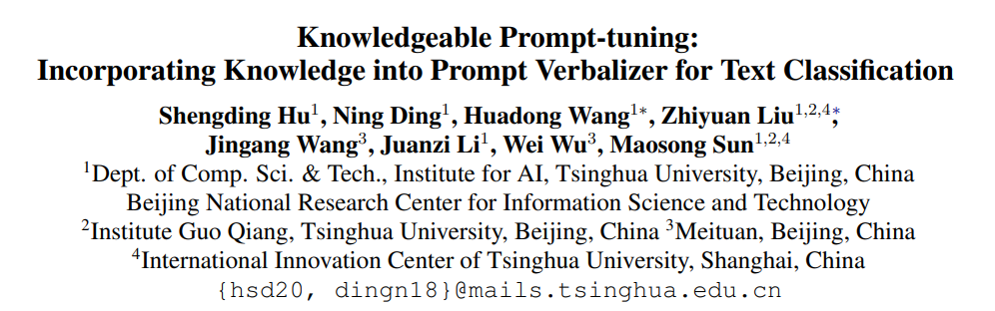
Knowledgeable Prompt-tuning: Incorporating Knowledge into Prompt Verbalizer for Text Classification
Publisher：
URL：https://arxiv.org/pdf/2108.02035.pdf

Slide 4
Knowledgeable Prompt-tuning: Incorporating Knowledge into Prompt Verbalizer for Text Classification
Motivation
这篇论文主要是从Verbalizer的角度来探索prompt在zero-shot learning和few-shot learning方面的效果。作者认为以往在选择Verbalizer的时候，一般都是使用手动或者梯度下降的方式来进行搜索，这样的方法可能会无法全面的覆盖到Verbalizer的相关含义。
所以论文提出了一种 knowledgeable prompt tuning (KPT)，实际上就是扩充Verbalizer词的范围，来提升模型的性能。

Slide 5
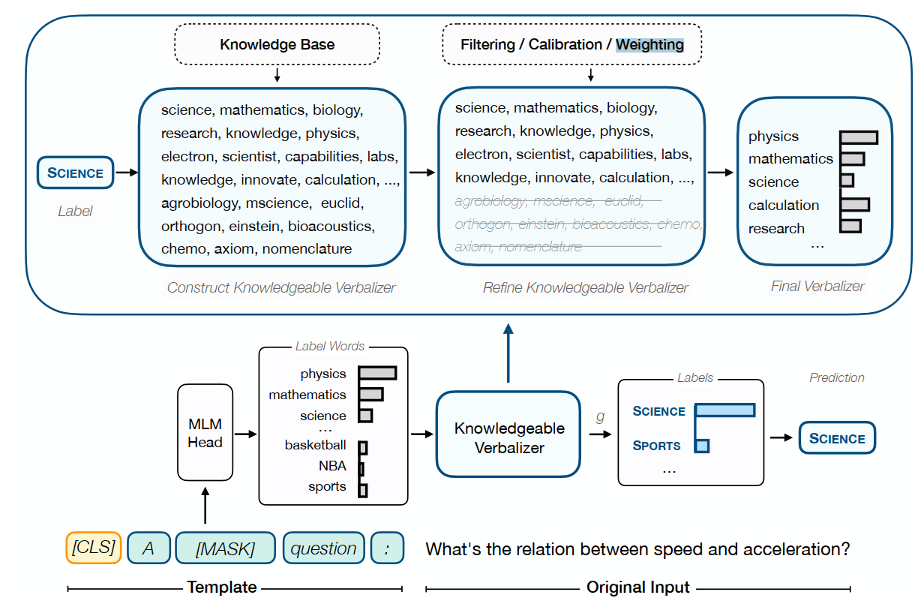
Knowledgeable Prompt-tuning: Incorporating Knowledge into Prompt Verbalizer for Text Classification
Motivation
作者这里使用了两个任务来验证KPT的有效性，分别是主题分类任务和情感分类任务。针对主题分类任务，作者提出的方法主要是使用外部数据集（知识图谱以及词向量等）来获得Verbalizer词库的扩充。针对情感分析任务，作者找了两个情感词库来扩充Verbalizer词库。

Slide 6
Knowledgeable Prompt-tuning: Incorporating Knowledge into Prompt Verbalizer for Text Classification
构建Verbalizer集合（zero-shot）
这里涉及到三个方面的问题，所以作者针对以下三个问题，分别提出了对应的解决办法。
部分Verbalizer词库中的词会出现OOV现象。
如何从大的知识库中筛选Verbalizer词的集合，部分词虽然出现在了KB（外部知识库）中，但是在PLM模型的词典中出现的频率比较低，如果按照词典频率进行筛选，存在不公平的现象。
如何平衡Verbalizer词集合中不同词之间的重要性，先前的一些工作中提到PLM模型的先验概率经常和正确的标签之间存在差距，导致预测的结果可能出错。

Slide 7
Knowledgeable Prompt-tuning: Incorporating Knowledge into Prompt Verbalizer for Text Classification
构建Verbalizer集合（zero-shot）
部分Verbalizer词库中的词会出现OOV现象：
作者认为虽然这些词没有出现在词典中，但是这些词应该还是可以提供信息的，所以作者直接将这些词的bpe词向量值平均作为这个词的表示，因为后续需要用这些bpe词向量输入到PLM中，来计算先验概率。

Slide 8

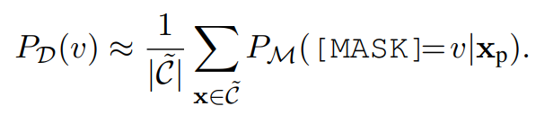
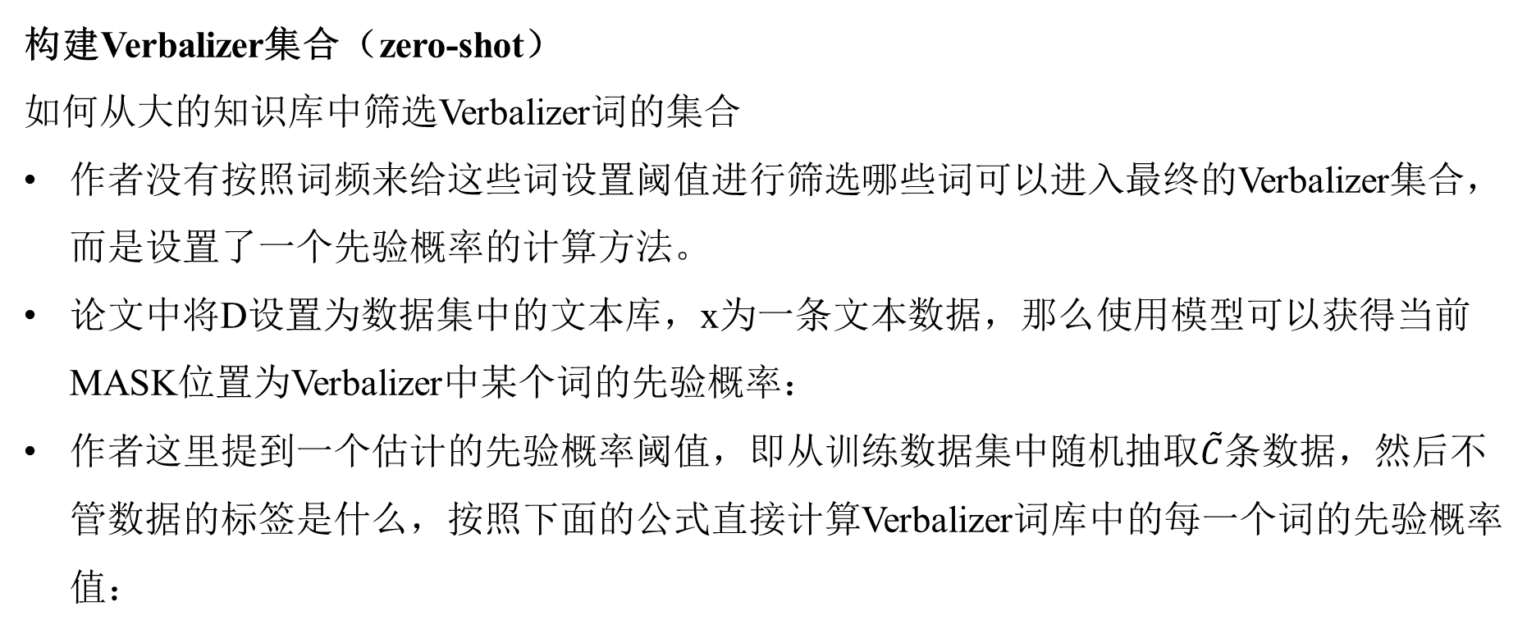
Knowledgeable Prompt-tuning: Incorporating Knowledge into Prompt Verbalizer for Text Classification
构建Verbalizer集合（zero-shot）
如何从大的知识库中筛选Verbalizer词的集合
作者没有按照词频来给这些词设置阈值进行筛选哪些词可以进入最终的Verbalizer集合，而是设置了一个先验概率的计算方法。
论文中将D设置为数据集中的文本库，x为一条文本数据，那么使用模型可以获得当前MASK位置为Verbalizer中某个词的先验概率：
作者这里提到一个估计的先验概率阈值，即从训练数据集中随机抽取$\tilde{C}$条数据，然后不管数据的标签是什么，按照下面的公式直接计算Verbalizer词库中的每一个词的先验概率值：
Notes:
如果当一个Verbalizer词库中的词的先验概率低于阈值的时候（论文设置为了0.5），那就将这个词从Verbalizer词库中移除。这也对应了上面整体模型示意图中删除了一部分词。

Slide 9

Knowledgeable Prompt-tuning: Incorporating Knowledge into Prompt Verbalizer for Text Classification
构建Verbalizer集合（zero-shot）
如何平衡Verbalizer词集合中不同词之间的重要性
作者认为Verbalizer集合中的所有的词都是一样重要的，需要一视同仁
但是事实上LM模型很多时候并不会给每个词一样的重视程度，这就导致了作为正确标签词在先验概率中得分的差异，可能一个正确的标签词，因为LM模型本身给了它比较低的先验概率，导致最终模型分类结果出错，所以这里给每个Verbalizer词一个权重，论文提到是contextualized calibration（类似归一化）：

Slide 10

Knowledgeable Prompt-tuning: Incorporating Knowledge into Prompt Verbalizer for Text Classification
构建Verbalizer集合（zero-shot）
最后是进行预测
因为zero-shot learning本身不涉及到训练，所以这里直接对一个类别的Verbalizer集合的词的先验概率进行平均，得到最高概率的那个类别，即预测出结果：

Slide 11
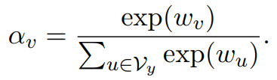
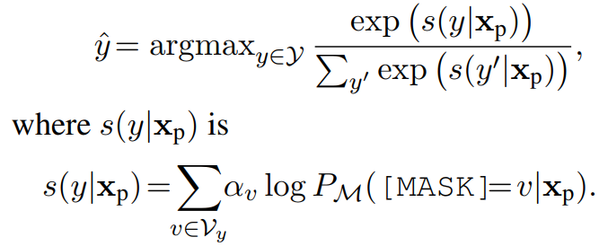
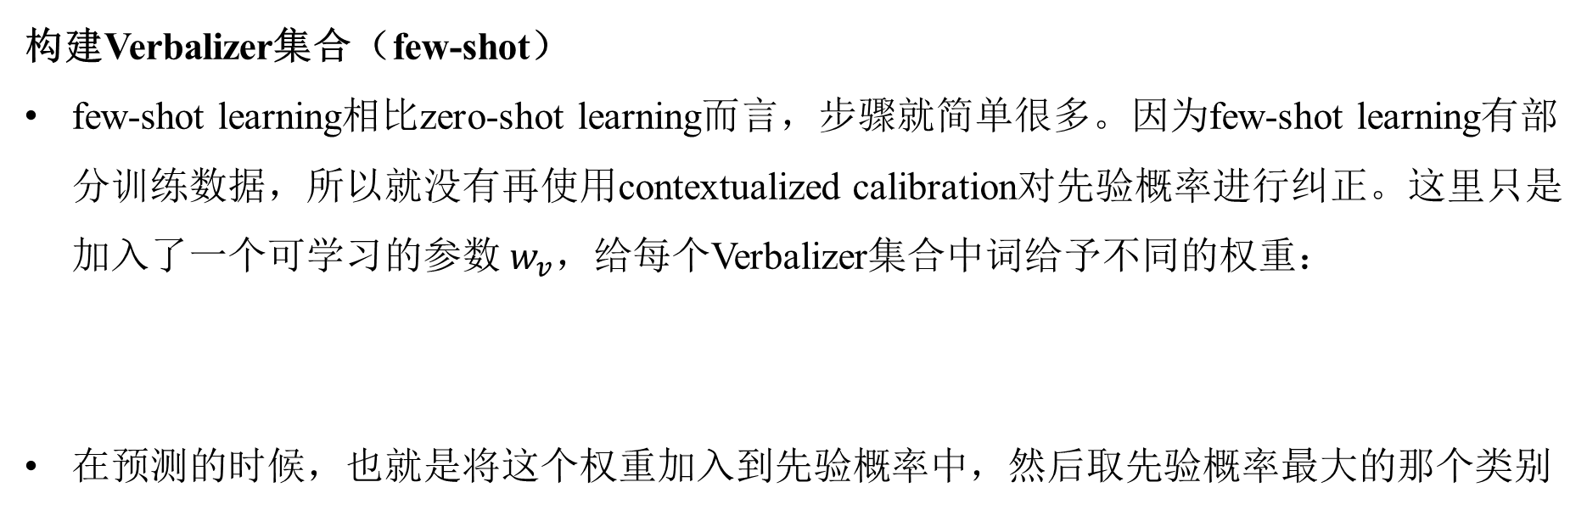
Knowledgeable Prompt-tuning: Incorporating Knowledge into Prompt Verbalizer for Text Classification
构建Verbalizer集合（few-shot）
few-shot learning相比zero-shot learning而言，步骤就简单很多。因为few-shot learning有部分训练数据，所以就没有再使用contextualized calibration对先验概率进行纠正。这里只是加入了一个可学习的参数 $w_{v}$，给每个Verbalizer集合中词给予不同的权重：
在预测的时候，也就是将这个权重加入到先验概率中，然后取先验概率最大的那个类别

Slide 12
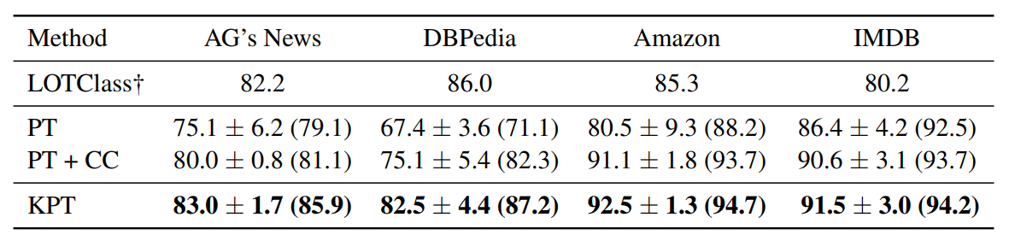
Knowledgeable Prompt-tuning: Incorporating Knowledge into Prompt Verbalizer for Text Classification
Zero-shot

Slide 13
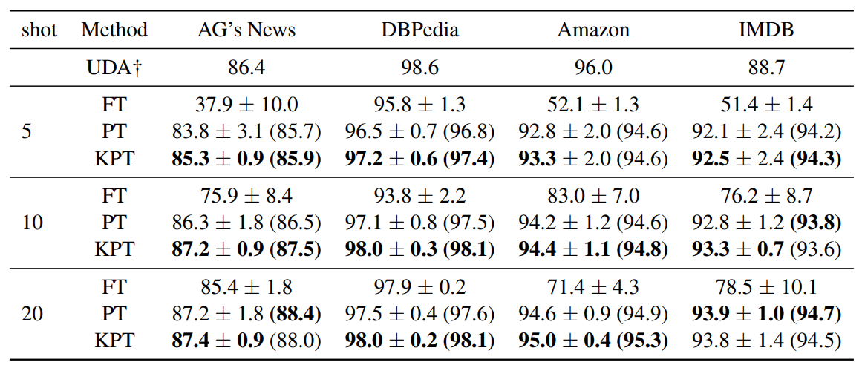
Knowledgeable Prompt-tuning: Incorporating Knowledge into Prompt Verbalizer for Text Classification
Few-shot

Slide 14
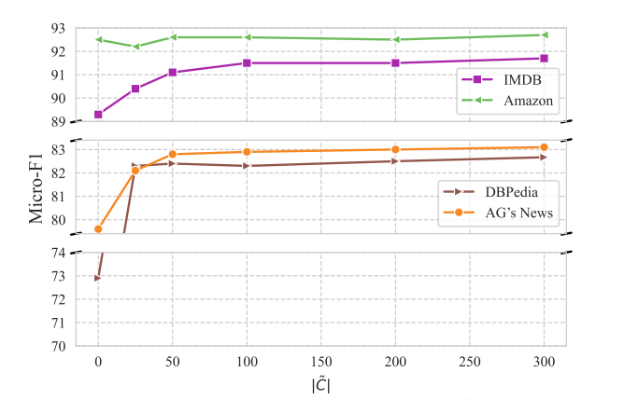
Knowledgeable Prompt-tuning: Incorporating Knowledge into Prompt Verbalizer for Text Classification
针对zero-shot learning的实验，论文探讨了$\tilde{C}$设置多少对实验结果的影响有多大
Notes:
，因为这里涉及到使用部分估计整体。

Slide 15
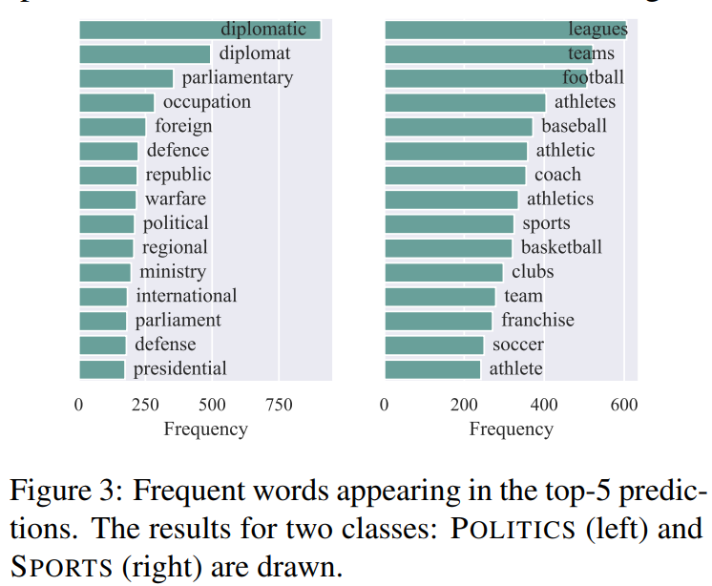
Knowledgeable Prompt-tuning: Incorporating Knowledge into Prompt Verbalizer for Text Classification
这里的实验分析一下分类正确的数据的MASK位置预测出来的词的一般都有哪些（按频率统计的），这里针对politics和sports两个词，计算了相关的词。
Notes:
可以看到模型其实是从多个方面来预测这个结果的，不一定完全和politics以及sports两个

Slide 16
Knowledgeable Prompt-tuning: Incorporating Knowledge into Prompt Verbalizer for Text Classification
这里的实验分析一下分类正确的数据的MASK位置预测出来的词的一般都有哪些（按频率统计的），这里针对politics和sports两个词，计算了相关的词。
Notes:
可以看到模型其实是从多个方面来预测这个结果的，不一定完全和politics以及sports两个

Slide 17
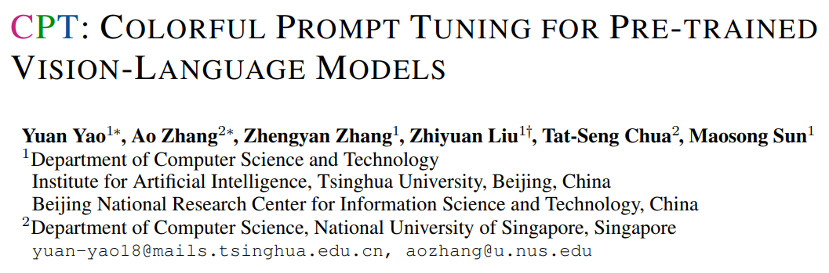
CPT: Colorful Prompt Tuning for Pre-trained Vision-Language Models
Publisher：
URL：https://arxiv.org/pdf/2109.11797.pdf

Slide 18
CPT: Colorful Prompt Tuning for Pre-trained Vision-Language Models
Motivation
预训练的视觉语言模型 (VL-PTMs) 促进了各种跨模态任务。
作者认为VL-PTMs模型pre-training和finetune的之间存在显着差距
为了应对这一挑战，论文提出了跨模态提示调优Cross-modal Prompt Tuning（CPT），它在图像和文本中使用基于颜色的共同参照标记重新构建了视觉定位问题，使之成为一个填空问题，最大限度地缩小pre-training和finetune的差距。
通过这种方式，CPT方法可以让 VL-PTMs 在few-shot和zero-shot任务上表现出强大的视觉预测能力。

Slide 19
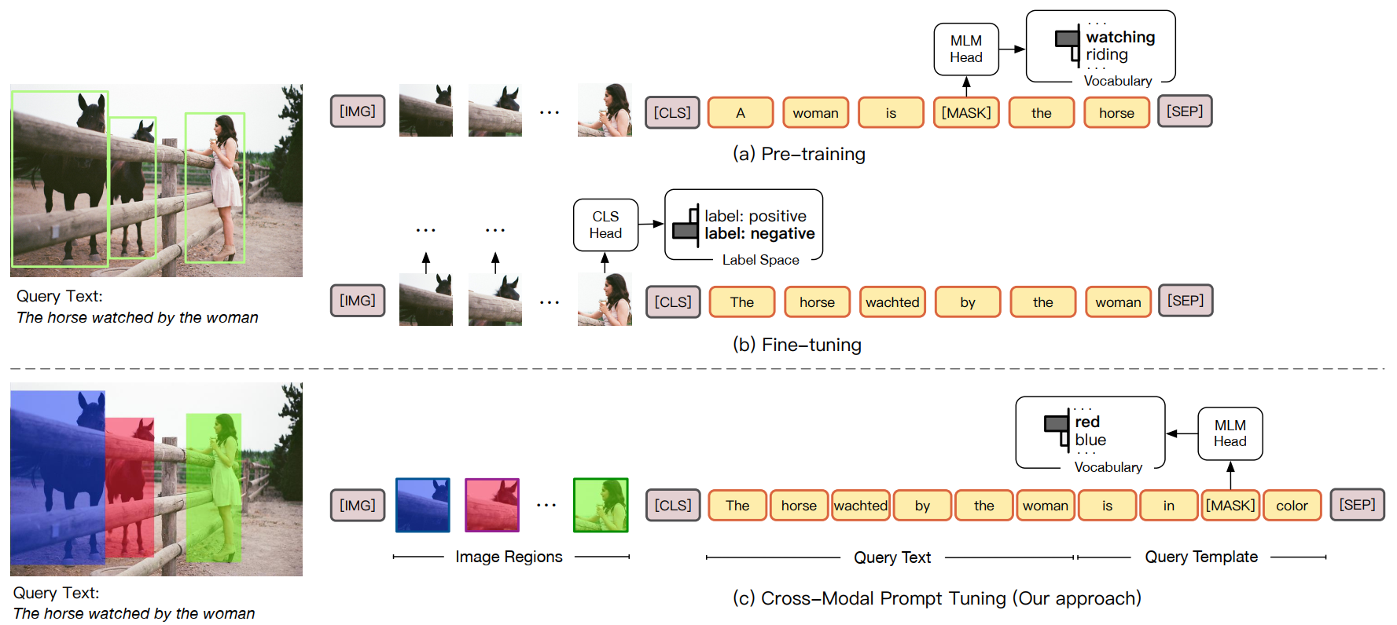

CPT: Colorful Prompt Tuning for Pre-trained Vision-Language Models
Visual grounding任务：给定图片和引导的文本，在图片中定位引导文本所表达的目标。

Slide 20
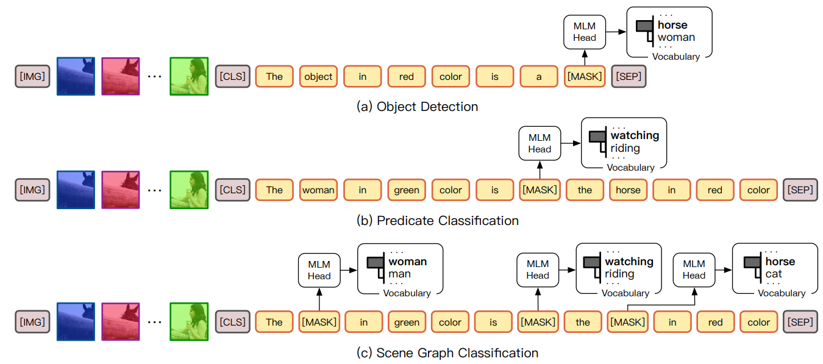
CPT: Colorful Prompt Tuning for Pre-trained Vision-Language Models

Slide 21
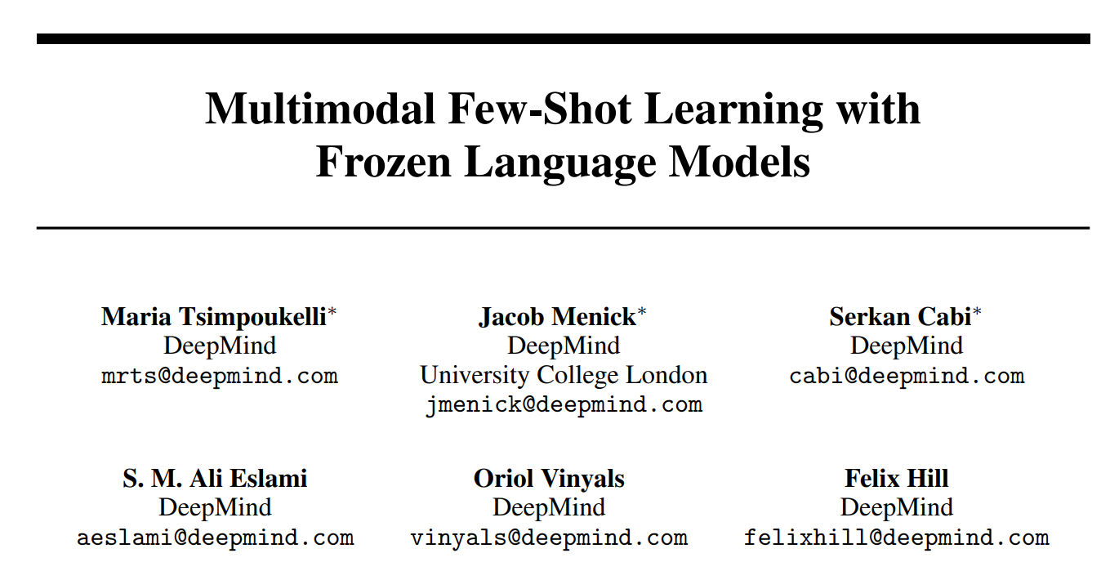
Multimodal Few-Shot Learning with Frozen Language Models
Publisher：
URL：https://arxiv.org/pdf/2106.13884.pdf

Slide 22
Multimodal Few-Shot Learning with Frozen Language Models
Motivation
作者认为一个充分训练的LM模型，能够轻易完成文本生成的任务
这可能预示着LM模型蕴含着非常丰富的知识，在不重新调整参数的情况下，也能完成任务迁移，即few-shot和zero-shot任务
另一方面，这些LM模型虽然有很强的知识，但是却是个瞎子，希望赋予它视觉的能力

Slide 23
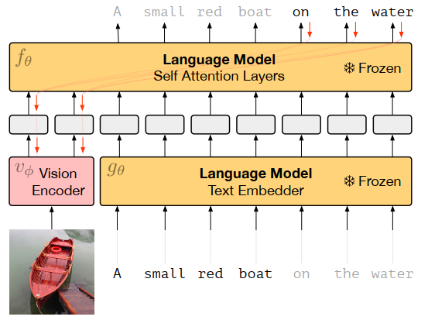
Multimodal Few-Shot Learning with Frozen Language Models
训练步骤
选择一个大规模的LM模型，然后选择一个image-encoder（NF-ResNet-50 ）
采用多模态数据集（Conceptual Captions dataset）对模型进行训练，但是只更新image-encoder的参数。
之后进行一系列的下游任务。

Slide 24
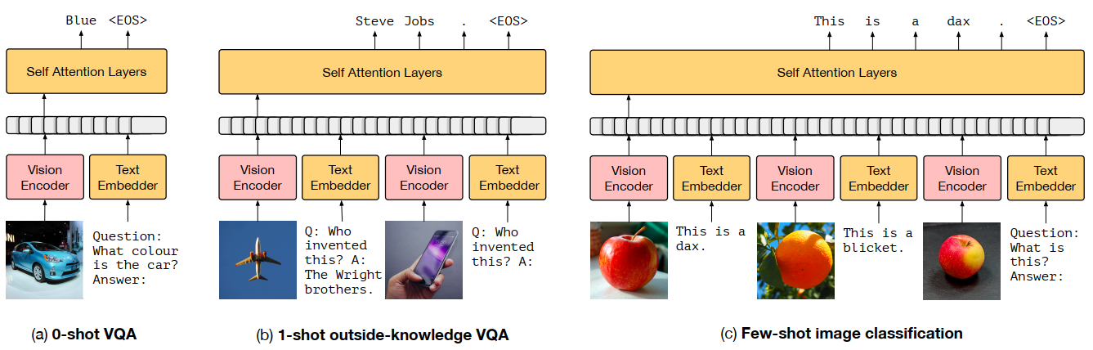
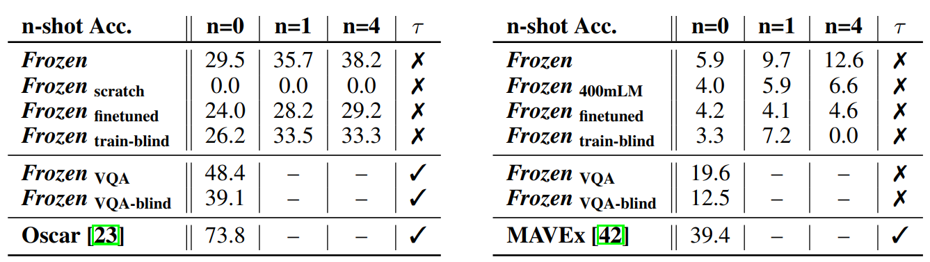
Multimodal Few-Shot Learning with Frozen Language Models
Notes:
Frozen：预训练语言模型初始化并固定，图像编码从头训练。然后做zero-shot和few-shot任务
- scratch：语言模型不预训练，直接训练。
- finetuned：语言模型预训练，但是不固定
- train-blind：训练方式一样。但训练和测试中，所有图片均为全黑。
- 400mLM：语言模型替换为小模型（400M参数）。
- n=0/1/4：利用prompt的方式，引入n个标注样例输入输出作为prefix。
- VQA：Frozen在全训练数据上做精调
VQA-blind：Frozen在全训练数据上做精调，但所有图片均为全黑
保持语言模型的参数不变对视觉问题回答的概括效果明显优于微调（即改变语言模型的参数）
从头开始训练的语言模型（scratch）无法适应到多模态任务中
给的例子的数量会影响到模型的预测结果

Slide 25
Multimodal Few-Shot Learning with Frozen Language Models
Notes:
Frozen：预训练语言模型初始化并固定，图像编码从头训练。然后做zero-shot和few-shot任务
- scratch：语言模型不预训练，直接训练。
- finetuned：语言模型预训练，但是不固定
- train-blind：训练方式一样。但训练和测试中，所有图片均为全黑。
- 400mLM：语言模型替换为小模型（400M参数）。
- n=0/1/4：利用prompt的方式，引入n个标注样例输入输出作为prefix。
- VQA：Frozen在全训练数据上做精调
VQA-blind：Frozen在全训练数据上做精调，但所有图片均为全黑
保持语言模型的参数不变对视觉问题回答的概括效果明显优于微调（即改变语言模型的参数）
从头开始训练的语言模型（scratch）无法适应到多模态任务中
给的例子的数量会影响到模型的预测结果

Slide 26
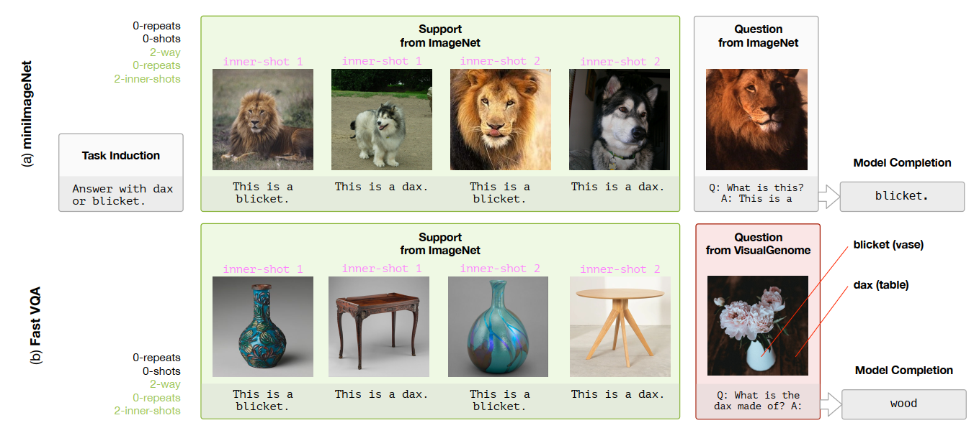
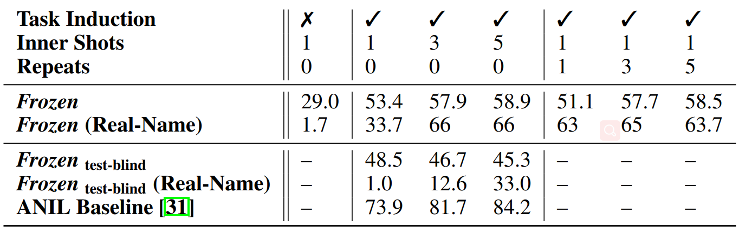
Multimodal Few-Shot Learning with Frozen Language Models
Notes:
Task Induction：任务提示
Inner Shots：提示的样本个数
Repeats：提示的样本的重复次数
Real-Name：图片中物体的真实名字
不带Real-Name：假的名字，随便找一些单词

Slide 27
Prompting as Multimodal Fusing
Publisher：
URL：https://openreview.net/forum?id=wWZCNLkK-FK

Slide 28
Prompting as Multimodal Fusing
Motivation
这篇论文是Multimodal Few-Shot Learning with Frozen Language Models的一个改进版，现在还在ACL的滚动审核中。
作者针对Frozen模型的结构提出了分析，他认为Frozen模型中只更新图像模型的参数，会导致image-encoder需要负责两个方面：（1）提取图片的特征（2）对齐图片和文本的特征空间。
作者为了让image-encoder更好的提取图片特征，所以在LM模型的输入中加入一个可学习的prompt序列，用来负责对齐图片和文本的特征空间。

Slide 29
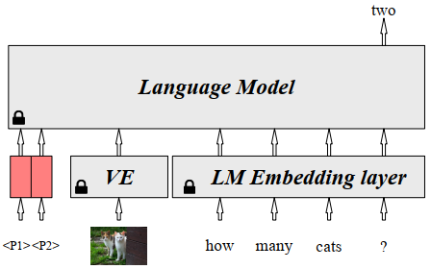
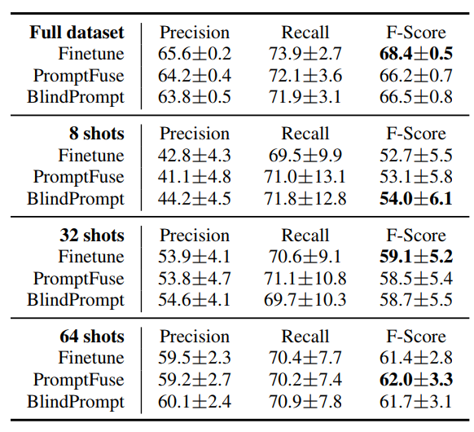
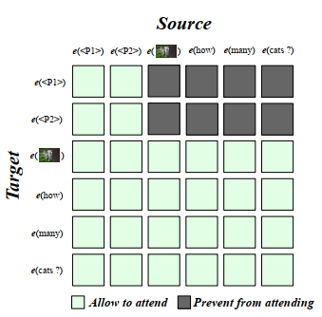
Prompting as Multimodal Fusing
Notes:
BlindPrompt：如mask示意图，把prefix直接mask掉，不让prefix看到文本和图片，让prefix只负责对齐图片和文本的特征空间（这里感觉存疑）

Slide 30
机器智能与翻译研究室
Machine Intelligence and Translation Lab
谢谢各位老师同学
报告人：李振

